Slide 1

Беды с башкой
Самый глупый способ убить свое свободное время

Slide 2
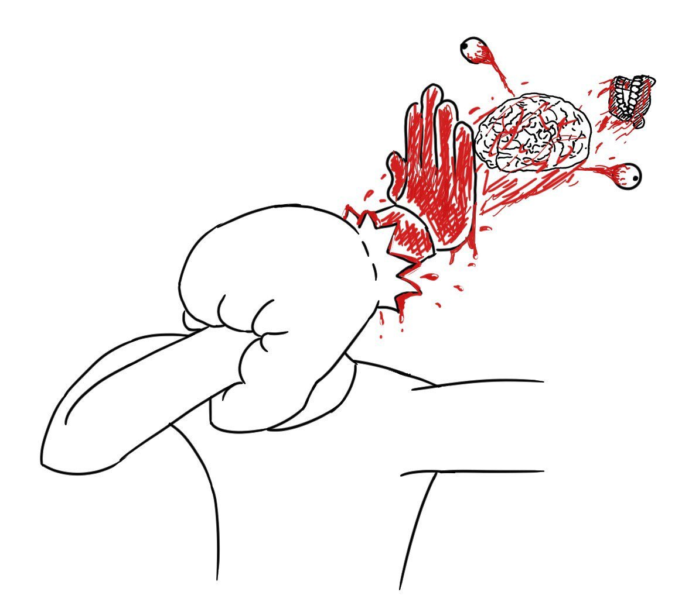
Раунд 1 «Вынос мозга»
6
1
БАЛЛ
за правильный ответ
ВОПРОСОВ
4
30
ВАРИАНТА
ответа
СЕКУНД
на ответ

Slide 3
Вопрос №1
TIME
Как называется пространство между ноздрями?
А. Колумелла
С. Пунт
B. Пяточка
D. Мюзле

Slide 4
Вопрос №2
TIME
Как называется валюта в Монголии?
А. Лей
C. Шиллинг
B. Бат
D. Тугрик

Slide 5
Вопрос №3
TIME
Кульминация парада Победы 24 июня 1945 года - марш 200 знаменосцев, которые бросали фашистские знамёна на специальный помост у подножия Мавзолея. Какой элемент формы знаменосцев после парада был сожжён вместе с этим помостом?
А. Гимнастерки
C. Сапоги
B. Перчатки
D. Шинель

Slide 6
Вопрос №4
TIME
С какой строкой начинается 3 куплет гимна РФ?
А. Так было, так есть
и так будет всегда!
C. Сквозь грозы сияло
нам солнце свободы,
B. От южных морей
до полярного края
D. Широкий простор
для мечты и для жизни

Slide 7
Вопрос №5
TIME
Электричка едет с севера на восток с постоянной по модулю скоростью. Перемещение воздушных масс с азимута на 180 градусов. Куда дует дым?
А. Никуда
C. На юго-восток
B. На северо-запад
D. На север

Slide 8
Вопрос №6
TIME
Какая из этих планет вращается против часовой стрелки?
А. Венера
C. Меркурий
B. Уран
D. Земля

Slide 9

Ответы

Slide 10
Вопрос №1
Как называется пространство между ноздрями?
А. Колумелла
С. Пунт
B. Пяточка
D. Мюзле

Slide 11
Вопрос №2
Как называется валюта в Монголии?
А. Лей
C. Шиллинг
B. Бат
D. Тугрик

Slide 12
Вопрос №3
Кульминация парада Победы 24 июня 1945 года - марш 200 знаменосцев, которые бросали фашистские знамёна на специальный помост у подножия Мавзолея. Какой элемент формы знаменосцев после парада был сожжён вместе с этим помостом?
А. Гимнастерки
C. Сапоги
B. Перчатки
D. Шинель

Slide 13
Вопрос №4
Какой строкой начинается 3 куплет гимна РФ?
А. Так было, так есть
и так будет всегда!
C. Сквозь грозы сияло
нам солнце свободы,
B. От южных морей
до полярного края
D. Широкий простор
для мечты и для жизни

Slide 14
Вопрос №5
Электричка едет с севера на восток с постоянной по модулю скоростью. Перемещение воздушных масс с азимута на 180 градусов. Куда дует дым?
А. Никуда
C. На юго-восток
B. На северо-запад
D. На север

Slide 15
Вопрос №6
Какая из этих планет вращается против часовой стрелки?
А. Венера
C. Меркурий
B. Уран
D. Земля

Slide 16

Раунд 2 «На кой мне это?»
5
ВОПРОСОВ
30
СЕКУНД
на ответ
1
БАЛЛ
за правильный ответ

Slide 17
Вопрос №1
TIME
Каково прозвища нет у Владимира Соловьева?
А. Педерастическая обезьяна
C. Соловьиный помет
B. Вечерний пустозвон
D. Кон Чен Ый

Slide 18
Вопрос №2
TIME
Откуда с Арбата шел Тимати в песне «Москва», чтобы хлопнуть бургер за здоровье Собинина? Ответ дайте двумя словами

Slide 19
Вопрос №3
TIME
Как называется первая серия сериала «Счастливы вместе»?
А. Бой с хренью
C. Знакомство с соседями
B. Жизнь в кредит
D. Барон сделал это

Slide 20
Вопрос №4
TIME
Кто из этих людей играет бабушку в «Уральских пельменях»?
А. Дмитрий Соколов
C. Андрей Рожков
B. Вячеслав Мясников
D. Сергей Ершов

Slide 21
Вопрос №5
TIME
В каком году вышел первый выпуск «Дом-2»?
А. 2007
C. 2009
B. 2005
D. 2004

Slide 22
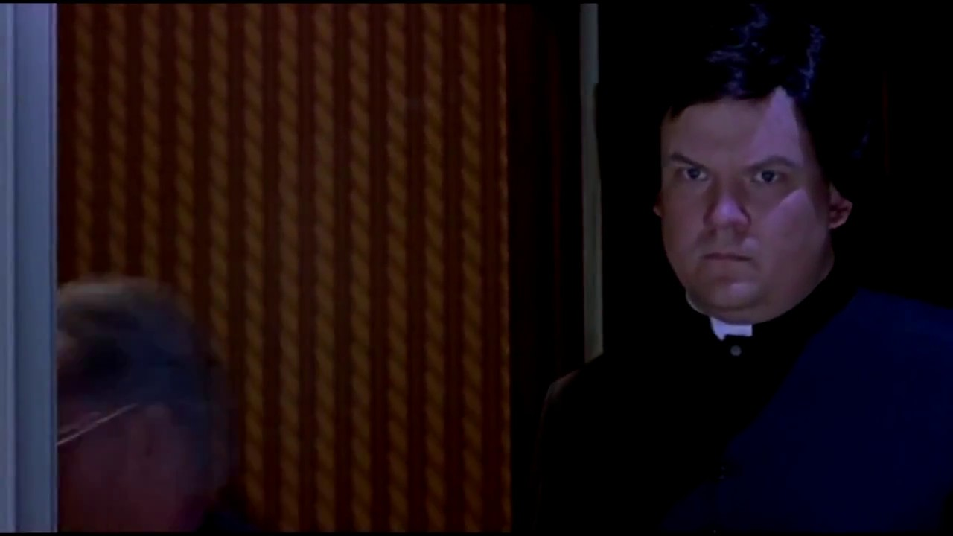
Ответы

Slide 23
Вопрос №1
Каково прозвища нет у Владимира Соловьева?
А. Педерастическая обезьяна
C. Соловьиный помет
B. Вечерний пустозвон
D. Кон Чен Ый

Slide 24
Вопрос №2
Откуда с Арбата шел Тимати в песне «Москва», чтобы хлопнуть бургер за здоровье Собинина? Ответ дайте двумя словами
Площадь Гагарина

Slide 25
Вопрос №3
Как называется первая серия сериала «Счастливы вместе»?
А. Бой с хренью
C. Знакомство с соседями
B. Жизнь в кредит
D. Барон сделал это

Slide 26
Вопрос №4
Кто из этих людей играет бабушку в «Уральских пельменях»?
А. Дмитрий Соколов
C. Андрей Рожков
B. Вячеслав Мясников
D. Сергей Ершов

Slide 27
Вопрос №5
В каком году вышел первый выпуск «Дом-2»?
А. 2007
C. 2009
B. 2005
D. 2004

Slide 28
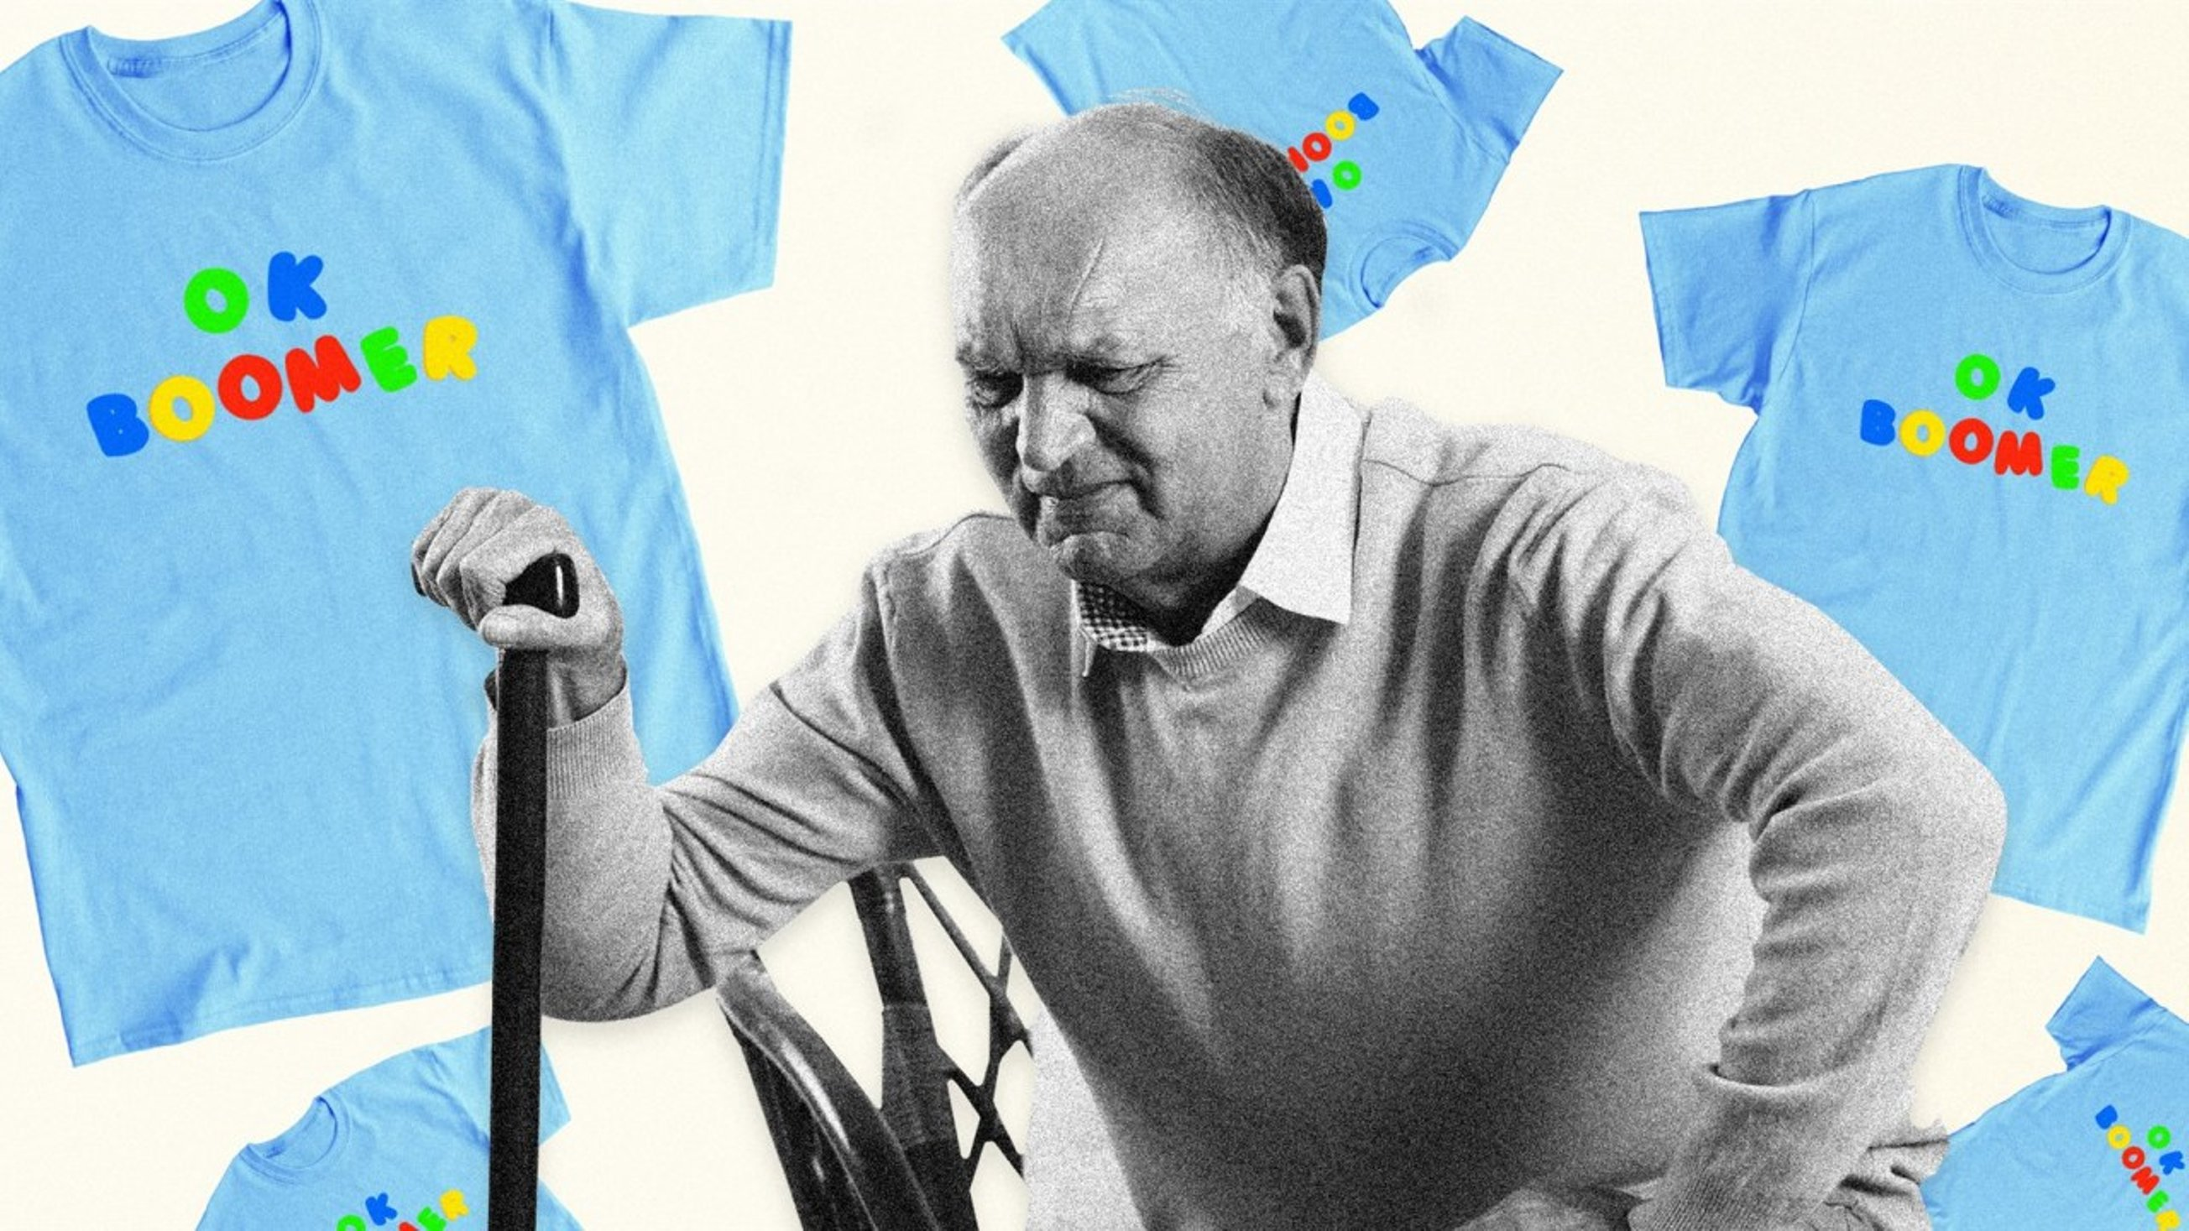
Раунд 3 «ok, boomer»
5
ВОПРОСОВ
1
МИНУТА
на ответ
2
БАЛЛА
за правильный ответ

Slide 29
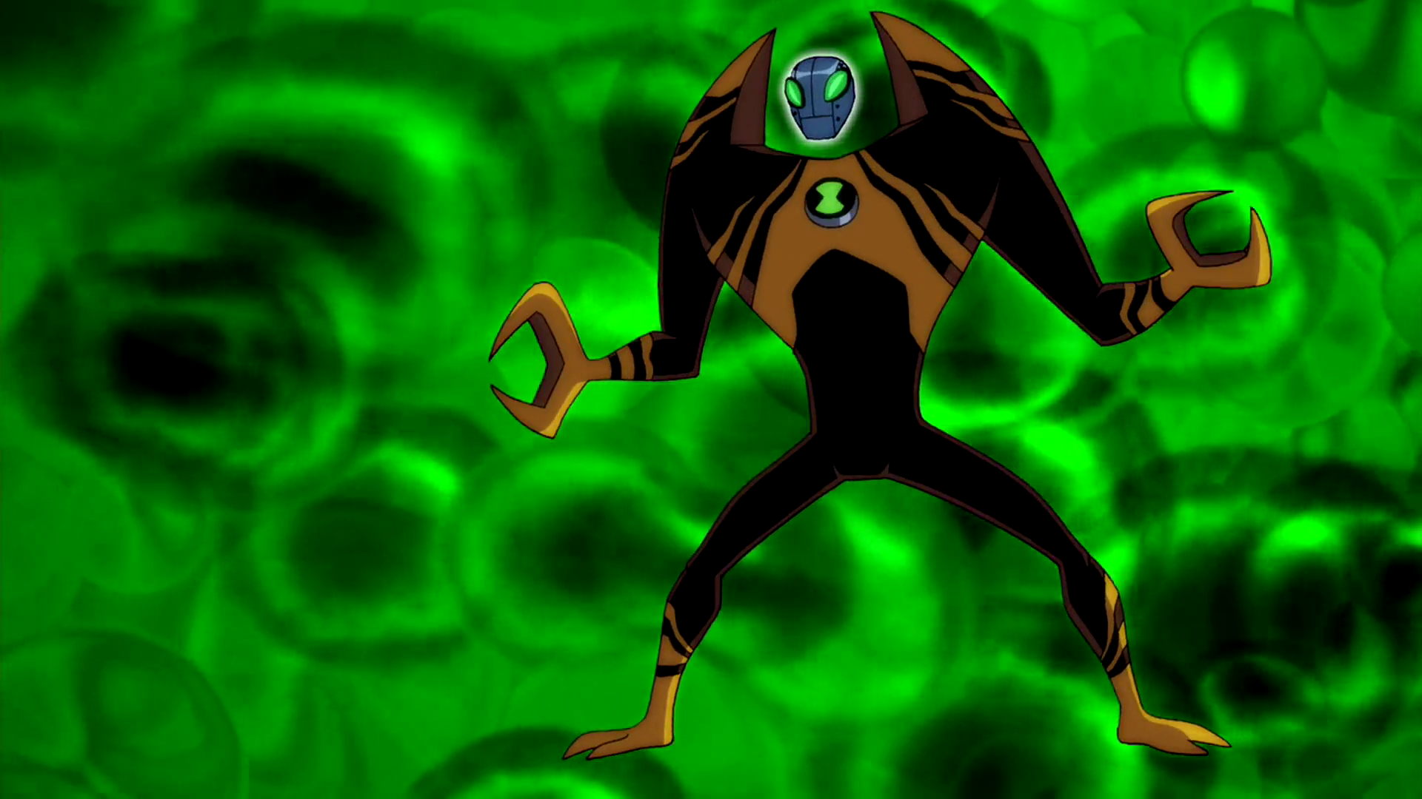
Вопрос №1
TIME
Из какого мультфильма этот кадр?

Slide 30
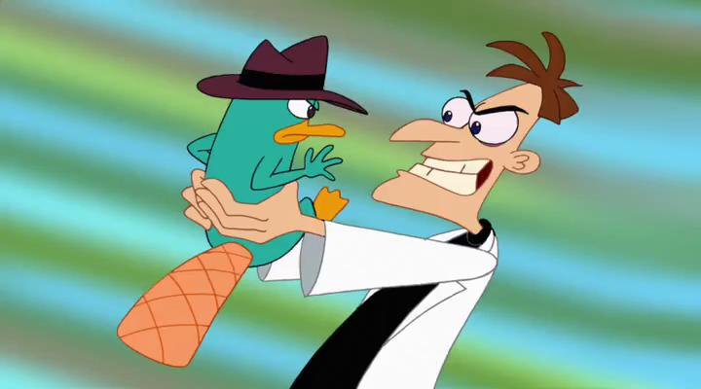
Вопрос №2
TIME
Из какого мультфильма этот кадр?

Slide 31
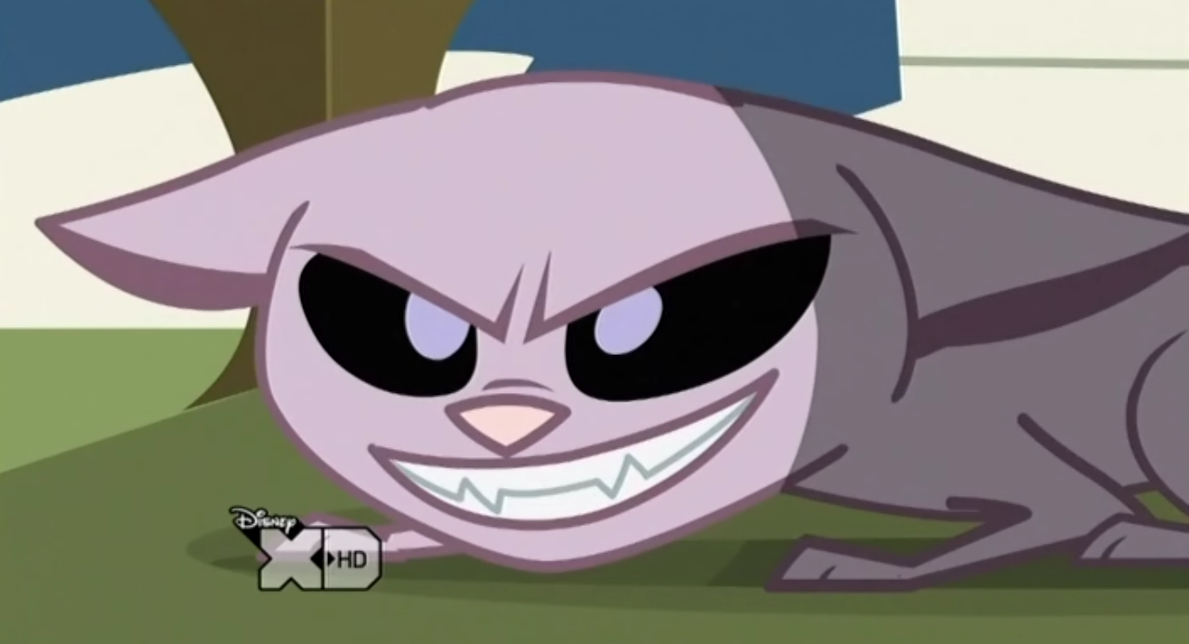
Вопрос №3
TIME
Из какого мультфильма этот кадр?

Slide 32
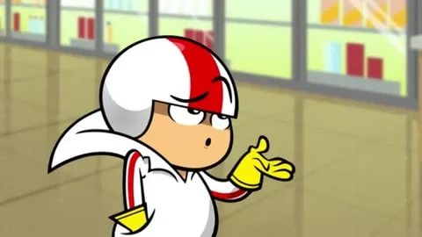
Вопрос №4
TIME
Из какого мультфильма этот кадр?

Slide 33
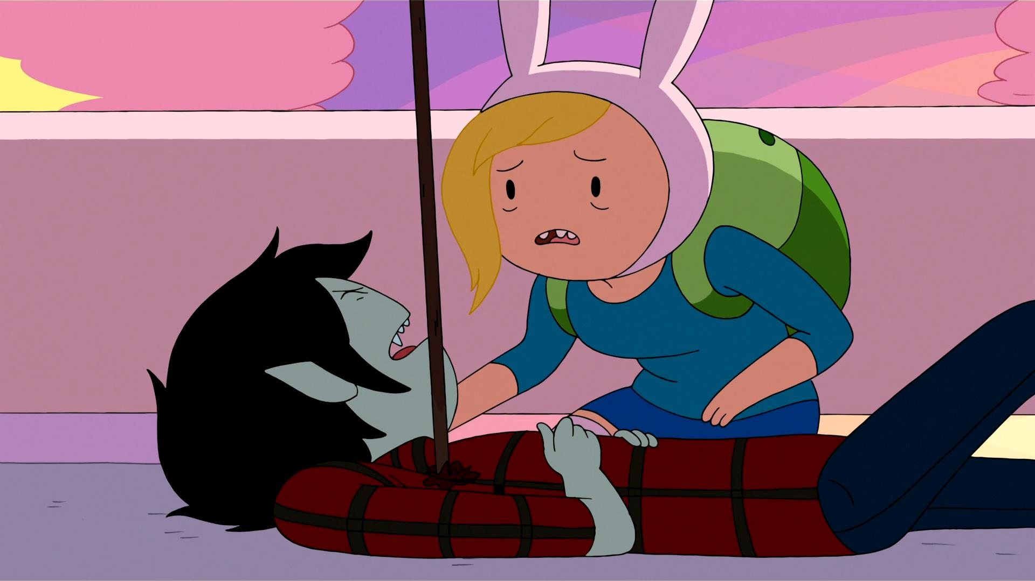
Вопрос №5
TIME
Из какого мультфильма этот кадр?

Slide 34
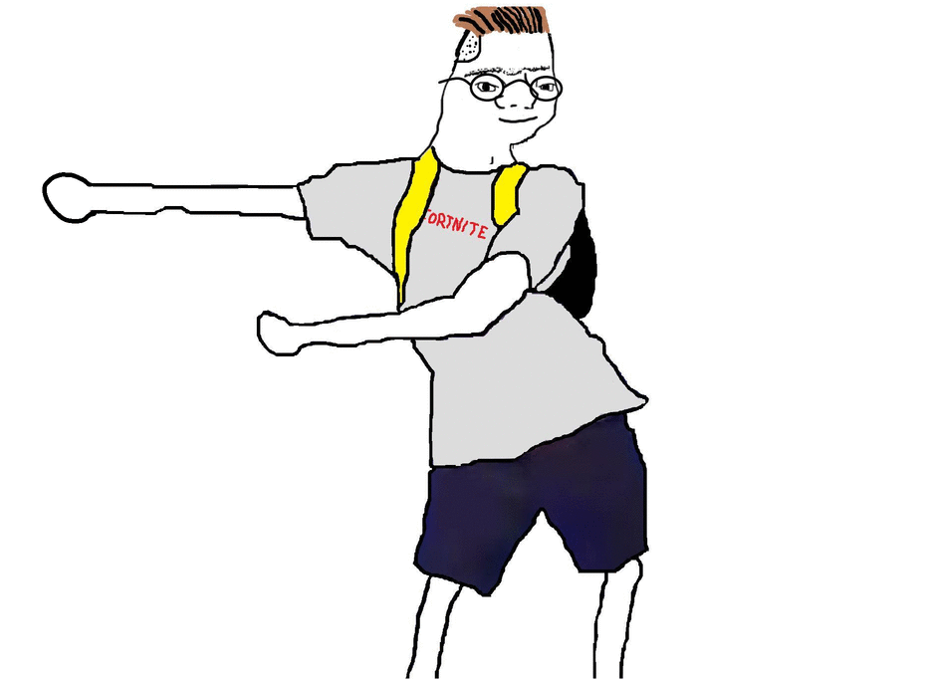
Ответы

Slide 35

Вопрос №1
Из какого мультфильма этот кадр?

Slide 36

Вопрос №2
Из какого мультфильма этот кадр?

Slide 37

Вопрос №3
Из какого мультфильма этот кадр?

Slide 38

Вопрос №4
Из какого мультфильма этот кадр?

Slide 39

Вопрос №5
Из какого мультфильма этот кадр?

Slide 40
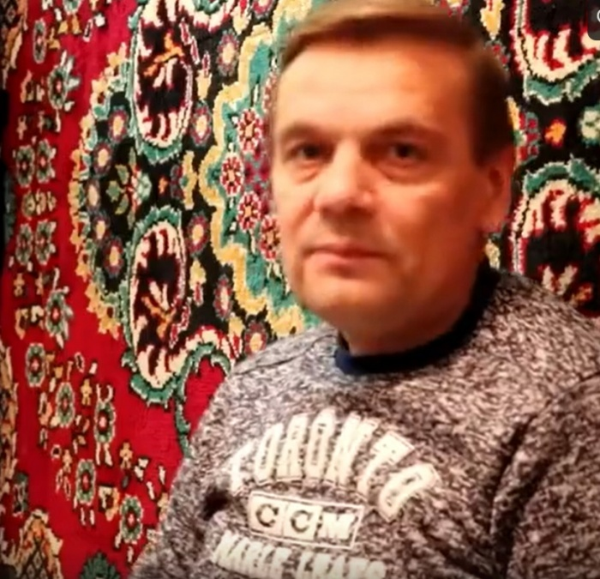
РАУНД 4 «Ничего не понял, но очень интересно»
6
ВОПРОСОВ
1
МИНУТА
на ответ
2
БАЛЛА
за правильный ответ

Slide 41

Вопрос №1
TIME
О каком фильме идет речь?
Богатей сирота избивает клоуна

Slide 42
Вопрос №2
TIME
О каком фильме идет речь?
Все что-то просят у старого итальянца, но делают это без уважения

Slide 43
Вопрос №3
TIME
О каком фильме идет речь?
Четверо подростков развязывают гражданскую войну в шкафу

Slide 44
Вопрос №4
TIME
О каком фильме идет речь?
Мужчина избавился от инвалидного кресла став голубым

Slide 45
Вопрос №5
TIME
О каком фильме идет речь?
Одинокий мужчина сладостями заманивает детей на безлюдную фабрику

Slide 46
Вопрос №6
TIME
О каком фильме идет речь?
Бывший хоккеист вынужден оборонять свой дачный участок от назойливых туристов

Slide 47
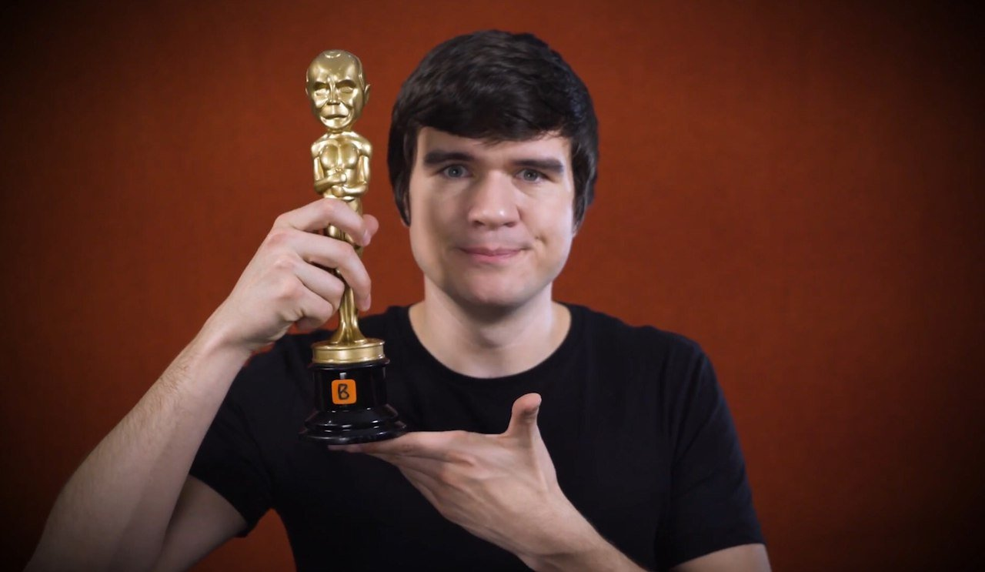
Ответы

Slide 48
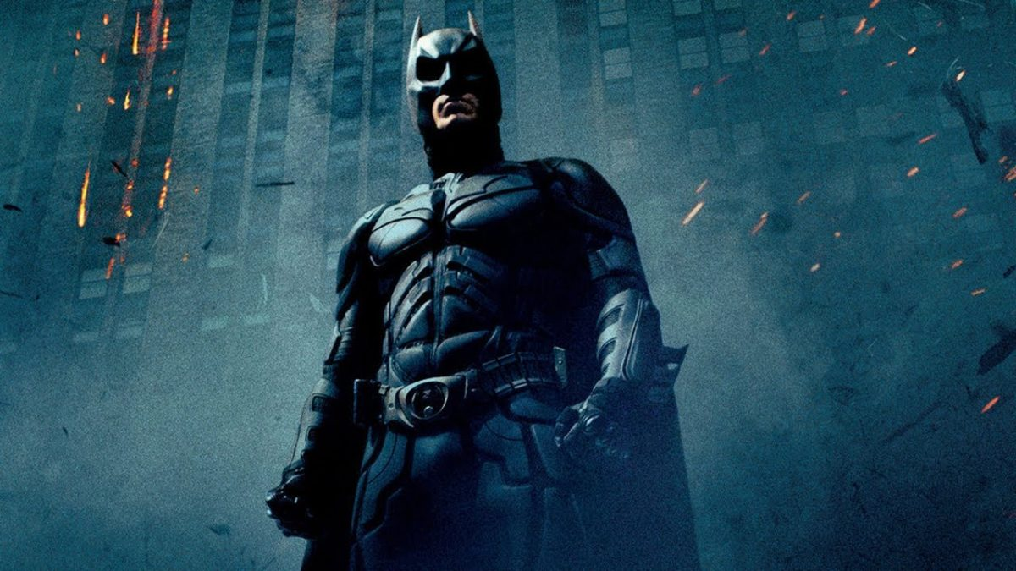
Вопрос №1
О каком фильме идет речь?
Богатей сирота избивает клоуна

Slide 49

Вопрос №2
О каком фильме идет речь?
Все что-то просят у старого итальянца, но делают это без уважения

Slide 50

Вопрос №3
О каком фильме идет речь?
Четверо подростков развязывают гражданскую войну в шкафу

Slide 51

Вопрос №4
О каком фильме идет речь?
Мужчина избавился от инвалидного кресла став голубым

Slide 52

Вопрос №5
О каком фильме идет речь?
Одинокий мужчина сладостями заманивает детей на безлюдную фабрику

Slide 53

Вопрос №6
О каком фильме идет речь?
Бывший хоккеист вынужден оборонять свой дачный участок от назойливых туристов

Slide 54
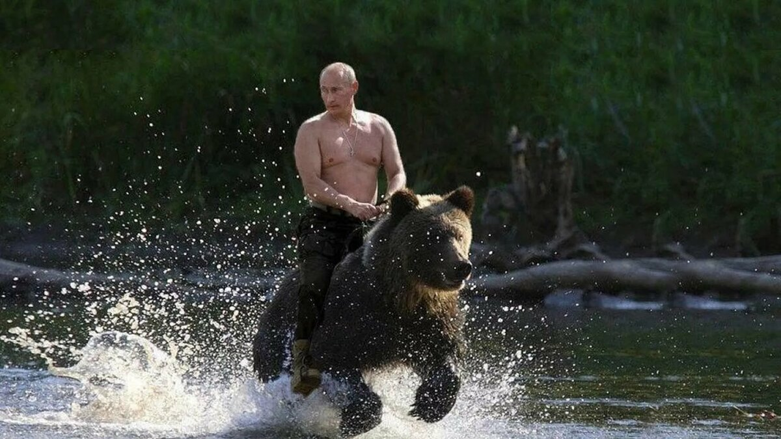
Раунд 5 «Великая и могучее русский язык»
5
1
БАЛЛ
за правильный ответ
ВОПРОСОВ
3
1
ВАРИАНТА
ответа
Минута
на ответ

Slide 55
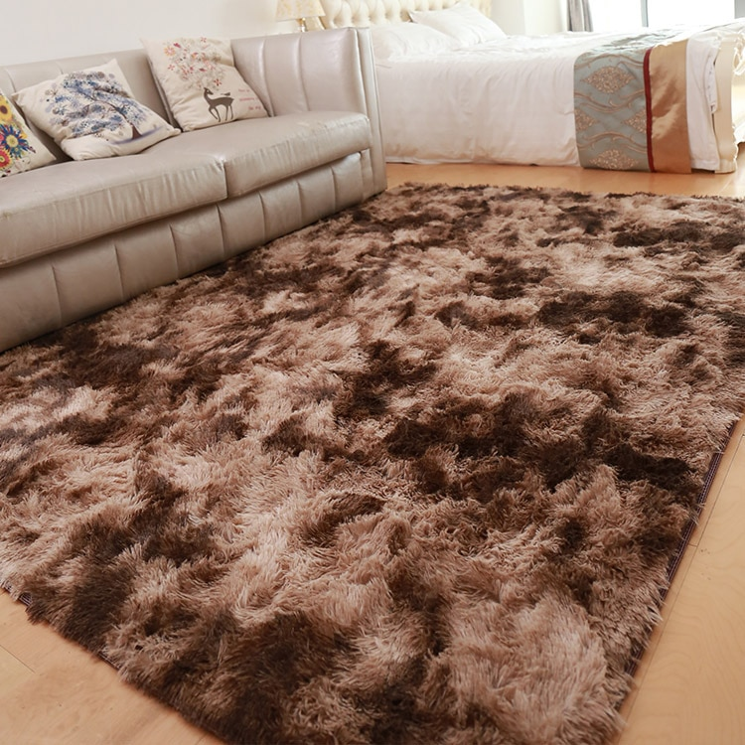
Вопрос №1
TIME
Как этот товар называется на AliExpress?
А. Пушистый Ковер с длинными волосами , мягкий шерстяной ковер из искусственного меха, декор для гостиной, коврик для спальни, белые прикроватные коврики
B. ковер скандинавский Ins стиль градиент яркий коврик для гостиной
спальни меховые коврики большой размер подвесная корзина ковер
С. Ковры для гостиной скандинавский смешанный цвет ковер простой современный длинный замшевый спальный прикроватный экологический нескользящий ковер

Slide 56
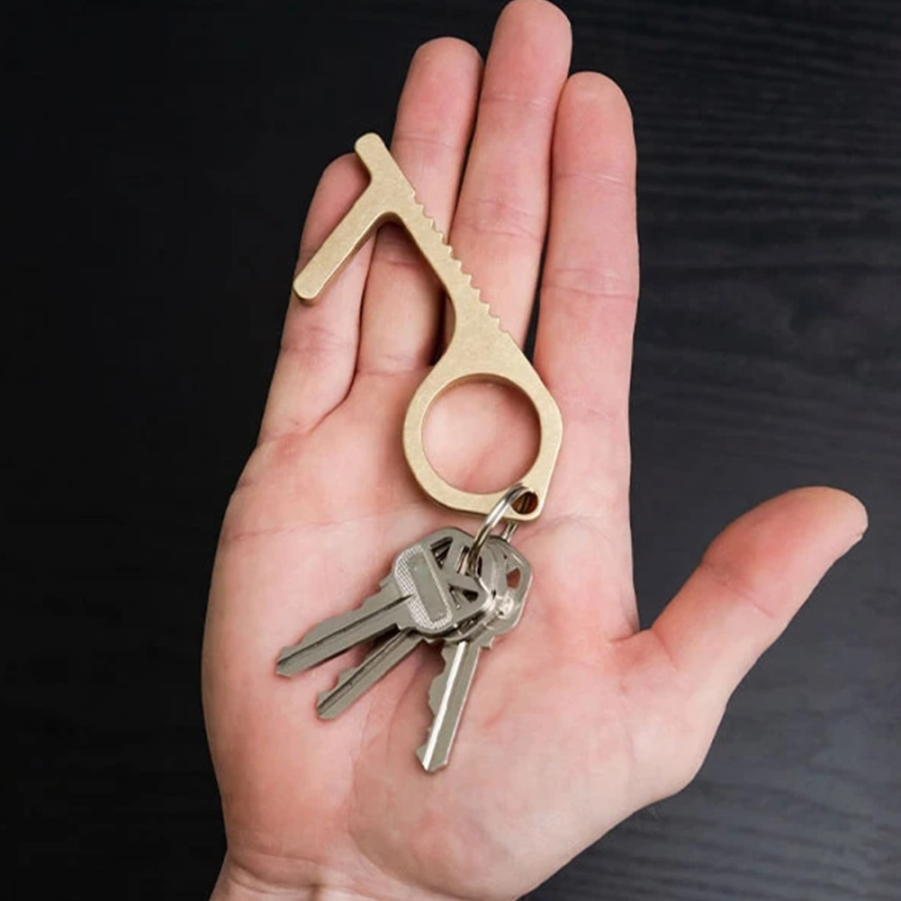
Вопрос №2
TIME
Как этот товар называется на AliExpress?
А. Семейный здоровый удобный портативный пресс инструмент для лифта гигиена ручная Антимикробная латунь сплав EDC дверная открывалка дверная ручка
B. Мини-переносное средство для удаления ворса Fuzz, бритва для свитера, шерсти, пальто, одежды, ворса, бритва, инструмент для удаления меха
С. Оптовая продажа водонепроницаемый бесконечно артефакт 1 шт. силиконовый кольцевой палец ручной стойки держатель для сигарет для обычного курения курильщик мужчины подарок

Slide 57
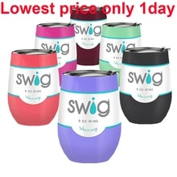
Вопрос №3
TIME
Как этот товар называется на AliExpress?
А. Двойная кофейная кружка из нержавеющей стали, утолщенная большая автомобильная Термокружка, Термокружка для путешествий, Термокружка для подарков 510/380 мл, термос
B. Чашка для пива с яйцом чашка для вина из нержавеющей стали вакуумный стакан для кофе Swi кружка термос гаррафа термика
С. Термос PINKAH, бутылка 420 мл , 520 мл , вакуумная колба из нержавеющей стали , дорожная Термокружка для кофе, школьная Термокружка, Термокружка для дома

Slide 58
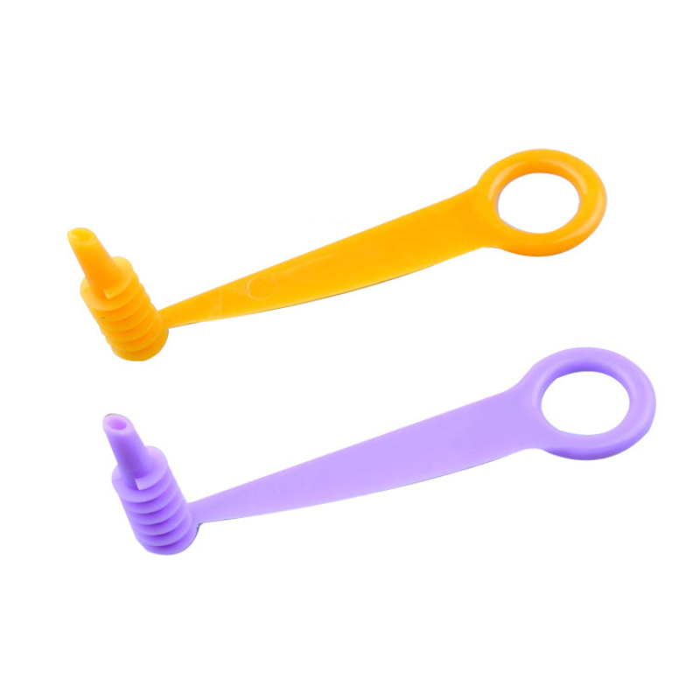
Вопрос №4
TIME
Как этот товар называется на AliExpress?
А. Волшебная вращающаяся ручная овощерезка огурец морковь картофель овощи резак кухонный гаджет
B. Овощной фруктовый картофель резак бытовой керамический гаджет пилинг портативный домашний кухонный инструмент Аксессуары
С. Резак для из нержавеющей стали, вилка, резак для фруктов и овощей, нож для резки томатов, безопасный держатель для помощи, кухонные инструменты

Slide 59
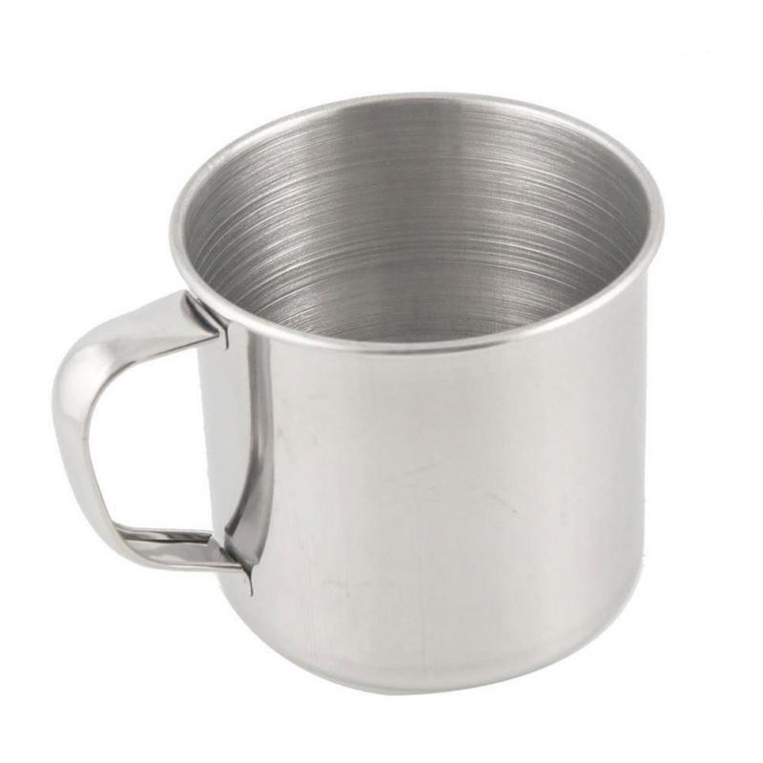
Вопрос №5
TIME
Как этот товар называется на AliExpress?
А. 304 кофейная чашка из нержавеющей стали, двойная кружка против обжига, пивная кружка, однослойная большая чашка для холодных напитков, соков, домашняя чашка для воды
B. 400 мл кофейные чашки из нержавеющей стали Нескользящие противоскользящие рукава корпус питьевые тумблеры пиво вода Чай Кофе Кружки
С. 300 мл анти-накипи ржавчины портативная нержавеющая сталь дорожная круглая кружка для кофе кружки чашки край подшивать чай питьевой молока воды Cu

Slide 60
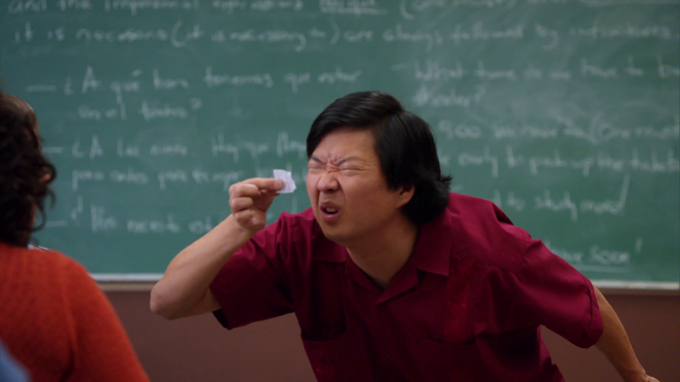
Ответы

Slide 61
Вопрос №1
Как этот товар называется на AliExpress?
А. Пушистый Ковер с длинными волосами , мягкий шерстяной ковер из искусственного меха, декор для гостиной, коврик для спальни, белые прикроватные коврики
B. ковер скандинавский Ins стиль градиент яркий коврик для гостиной
спальни меховые коврики большой размер подвесная корзина ковер
С. Ковры для гостиной скандинавский смешанный цвет ковер простой современный длинный замшевый спальный прикроватный экологический нескользящий ковер

Slide 62
Вопрос №2
Как этот товар называется на AliExpress?
А. Семейный здоровый удобный портативный пресс инструмент для лифта гигиена ручная Антимикробная латунь сплав EDC дверная открывалка дверная ручка
B. Мини-переносное средство для удаления ворса Fuzz, бритва для свитера, шерсти, пальто, одежды, ворса, бритва, инструмент для удаления меха
С. Оптовая продажа водонепроницаемый бесконечно артефакт 1 шт. силиконовый кольцевой палец ручной стойки держатель для сигарет для обычного курения курильщик мужчины подарок

Slide 63
Вопрос №3
Как этот товар называется на AliExpress?
А. Двойная кофейная кружка из нержавеющей стали, утолщенная большая автомобильная Термокружка, Термокружка для путешествий, Термокружка для подарков 510/380 мл, термос
B. Чашка для пива с яйцом чашка для вина из нержавеющей стали вакуумный стакан для кофе Swi кружка термос гаррафа термика
С. Термос PINKAH, бутылка 420 мл , 520 мл , вакуумная колба из нержавеющей стали , дорожная Термокружка для кофе, школьная Термокружка, Термокружка для дома

Slide 64
Вопрос №4
Как этот товар называется на AliExpress?
А. Волшебная вращающаяся ручная овощерезка огурец морковь картофель овощи резак кухонный гаджет
B. Овощной фруктовый картофель резак бытовой керамический гаджет пилинг портативный домашний кухонный инструмент Аксессуары
С. Резак для из нержавеющей стали, вилка, резак для фруктов и овощей, нож для резки томатов, безопасный держатель для помощи, кухонные инструменты

Slide 65
Вопрос №5
Как этот товар называется на AliExpress?
А. 304 кофейная чашка из нержавеющей стали, двойная кружка против обжига, пивная кружка, однослойная большая чашка для холодных напитков, соков, домашняя чашка для воды
B. 400 мл кофейные чашки из нержавеющей стали Нескользящие противоскользящие рукава корпус питьевые тумблеры пиво вода Чай Кофе Кружки
С. 300 мл анти-накипи ржавчины портативная нержавеющая сталь дорожная круглая кружка для кофе кружки чашки край подшивать чай питьевой молока воды Cu

Slide 66
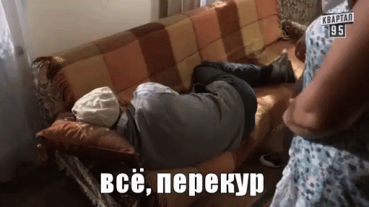
Перерыв

Slide 67

Раунд 6 «мы русские, с нами бог»
5
ВОПРОСОВ
1
МИНУТА
на ответ
2
БАЛЛА
за правильный ответ

Slide 68
Вопрос №1
TIME
Назовите самый северный город герой

Slide 69
Вопрос №2
TIME
Сколько степеней имел орден славы?

Slide 70
Вопрос №3
TIME
Назовите высший полководческий орден, учреждённый в годы Великой Отечественной войны.

Slide 71
Вопрос №4
TIME
Назовите город-герой, который ни разу за всю историю своего существования не был захвачен вражескими войсками.

Slide 72
Вопрос №5
TIME
Эту медаль также прозвали солдатским орденом. О какой государственной награде идет речь?

Slide 73
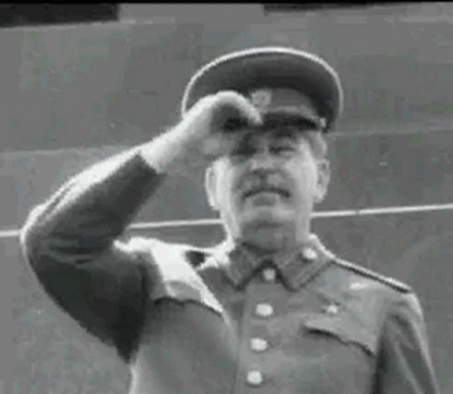
Ответы

Slide 74
Вопрос №1
Назовите самый северный город герой
Мурманск

Slide 75
Вопрос №2
Сколько степеней имел орден славы?
3 степени

Slide 76
Вопрос №3
Назовите высший полководческий орден, учреждённый в годы Великой Отечественной войны.
Орден «победа»

Slide 77
Вопрос №4
Назовите город-герой, который ни разу за всю историю своего существования не был захвачен вражескими войсками.
Санкт-петербург

Slide 78
Вопрос №5
Эту медаль также прозвали солдатским орденом. О какой государственной награде идет речь?
Медаль за отвагу

Slide 79

Раунд 7 «Финальный»
4
ВОПРОСА
1
МИНУТА
на ответ
3
БАЛЛА
за правильный ответ

Slide 80
Вопрос №1
TIME
Она расскажет о любви ценой собственной жизни. Кто же она?

Slide 81
Вопрос №2
TIME
Это даётся человеку дважды. Каждый раз бесплатно, а если человек захочет иметь это в третий раз, то за это нужно будет заплатить. Что это?

Slide 82
Вопрос №3
TIME
Из-за себя бью тебя. Из-за тебя бью себя. О чём или о ком речь?

Slide 83
Вопрос №4
TIME
Кого решили изобразить на плакатах против расизма, потому что они и белые, и чёрные, и азиаты?

Slide 84
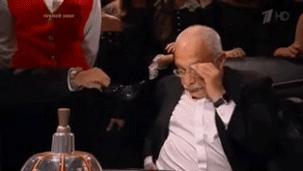
Ответы

Slide 85
Вопрос №1
Она расскажет о любви ценой собственной жизни. Кто же она?
Ромашка

Slide 86
Вопрос №2
Это даётся человеку дважды. Каждый раз бесплатно, а если человек захочет иметь это в третий раз, то за это нужно будет заплатить. Что это?
Зубы

Slide 87
Вопрос №3
Из-за себя бью тебя. Из-за тебя бью себя. О чём или о ком речь?
Комар

Slide 88
Вопрос №4
Кого решили изобразить на плакатах против расизма, потому что они и белые, и чёрные, и азиаты?
Шахматы

Slide 89
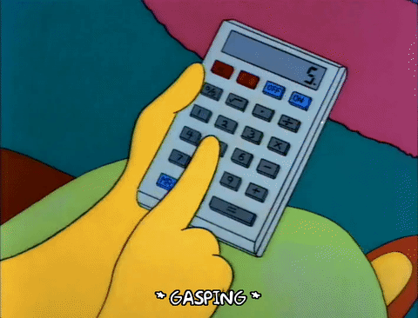
Подводим итоги

Slide 90
Благодарим за участие
Валите побыстрее, а то достали уже

